Slide 1
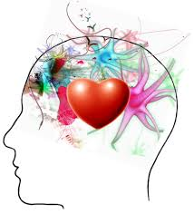
AMOR Y AFECTIVIDAD

Slide 2
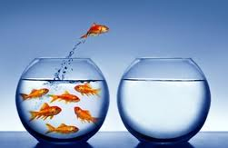
Jonan Fernández
“No cambiaremos la vida, si no cambiamos de vida”

Slide 3
Fuente de conflictos
Lo que me quitan
Lo que me imponen
Lo que no entiendo
CONFLICTOS
No valoro lo recibido
No valoro lo conseguido
No valoro lo aprendido

Slide 4
¿CÓMO ESTOY?
Intelecto
Espíritu
Cuerpo

Slide 5
¿A qué tengo miedo?
Los recuerdos
Lo desconocido
La agresión
La indiferencia
La mediocridad
Las relaciones

Slide 6
Mis reacciones
infantiles
para sobrevivir
según mis emociones
entre los 3 y 12 años
adultas
para vivir bien
según mis opciones
entre los 20 y 40 años, hoy

Slide 7
Mis reacciones
Ante un papá alcohólico
Ante una mamá acaparadora
Ante un intento de abuso sexual
Ante la pobreza de mi familia
Ante el desprecio de mis compañeros
Ante la agresión física o moral
Ante la poca valoración
Ante los errores y culpabilidades
Ante los gritos y falta de diálogo
Ante la lejanía de Dios

Slide 8
Reaccionar y afrontar
Enfermedad
Agresividad
Responsabilidad
Soledad
Afectividad
Ga 2,20
Jn 8,1-8
Mc 10,35-45
2 Cor 12,9
Mt 7,12

Slide 9
Escuchar con empatía
Observación
Sentimientos
Necesidades
Petición
¿Qué veo y qué escucho?
¿Cómo me siento?
¿Qué necesito del/a otro/a?
¿Qué quiero pedir para mejorar?

Slide 10
PROCESO AFECTIVO
contacto
cariño
comunicación
confianza
cuidado

Slide 11
Globalización del ego
Consumo
Diversión
Espectáculo
Dinero
Estética
Bienestar individual

Slide 12
¿quién es me centro?
¿Cuál es el eje de mi vida?
YO
TÚ
ÉL/ELLA
NOSOTROS/AS
ELLOS/AS
cosas

Slide 13
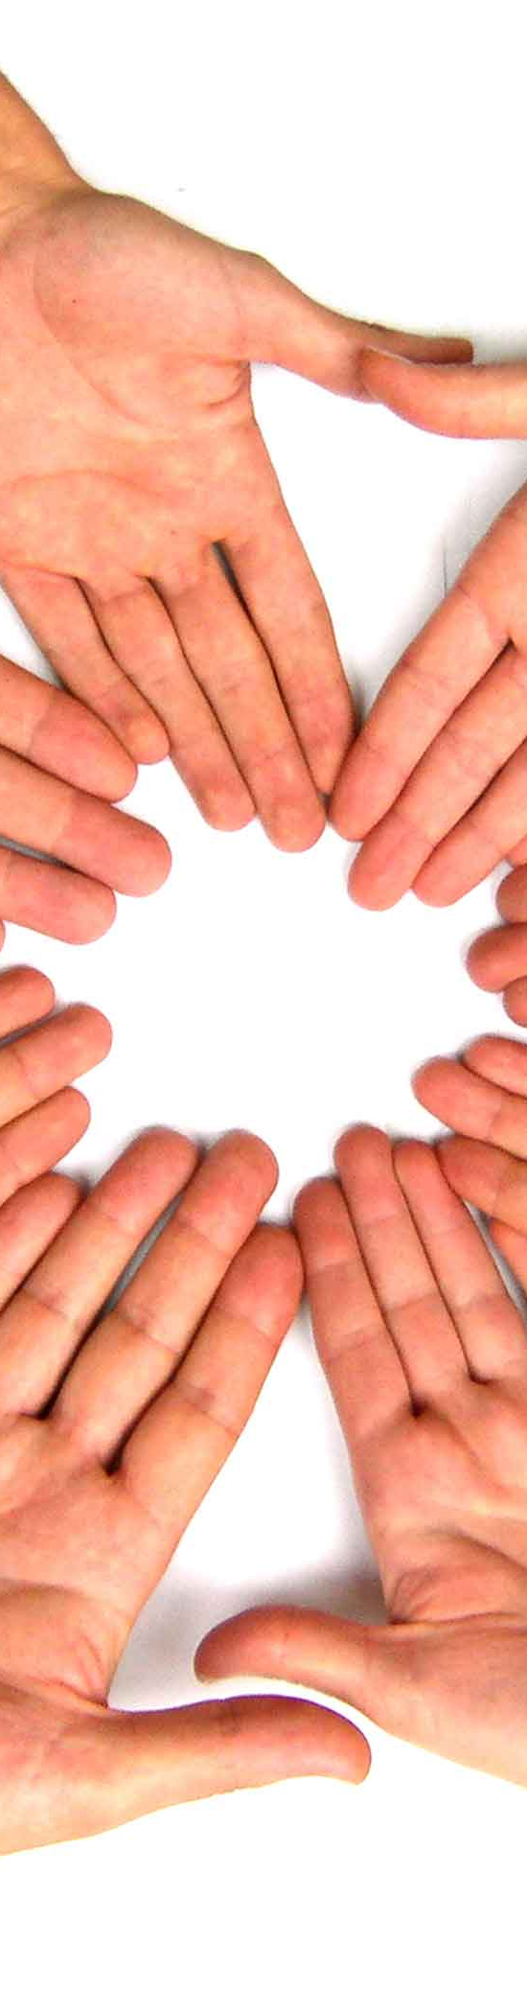
Lo que valoro
Objetivos a lograr
Ámbito de vida
Principios personales
Lo que recibí de mi cultura y educación
Lo personal, familiar, profesional, político, social, religioso
El bien común o el bien personal, lo inmediato o lo trascendente

Slide 14
Afectividad
afectividad narcisista, inestable y cambiante
difusión de la pornografía y de la comercialización del cuerpo
permanecer en las etapas primarias de la vida emocional y sexual

Slide 15
ARMONIA VITAL
TRABAJO
FAMILIA
PERSONA
Estilo de vida social
Eficiencia
Calidad
Relaciones
Logros
Dinero
Afectos
Conflictos
Pareja
M/Paternidad
Comunión
Sueños
Necesidades
Capacidades
Decisiones
Felicidad

Slide 16
AFECTIVIDAD
susceptibilidad que el ser humano experimenta ante determinadas alteraciones que se producen en el mundo exterior o en su propio yo.
Tiene por constituyente fundamental un proceso cambiante en el ámbito de las vivencias del sujeto, en su calidad de experiencias agradables o desagradables.

Slide 17
CARACTERÍSTICAS
Intimidad
Polaridad
Intensidad
Amplitud
Profundidad
Nivel social

Slide 18
AFECTIVIDAD
ESTÍMULOS
Internos
Externos: sentidos
REACCIÓN
Consciente
Inconsciente
EXPRESIONES
Sentimientos
Emocione
Estado ánimo
Pasiones

Slide 19
NIVELES AFECTIVOS
NIVEL SENSORIAL
El de los sentidos y la emotividad
Produce placer o dolor
NIVEL PSÍQUICO
Personal: alegría, paz, ira, depresión, …
Social: simpatías, fobias, celos, odio, amor…
NIVEL ESPIRITUAL
Egocéntrica: soberbia, venganza,…
Altruista: nobleza y dignidad: AMOR

Slide 20
EMOCIONES
Corta duración
Mayor intensidad
Cambios biológicos
Innata
Circunstancias

Slide 21
emociones
Muestra de amor
Inclinación a algo o alguien

Slide 22
EN EL NUEVO TESTAMENTO
EROS
PHILIA
ÁGAPE
nunca aparece.
(amor de amistad). San Juan lo utiliza como: la relación de Jesús y sus discípulos.
(amor de entrega gratuita). El más utilizado en los textos bíblicos.

Slide 23
Reacciones al conflicto
DOLOR
MIEDO
TRISTEZA
“frustración”
Jn 21,17
“rechazo”
Jonás 1,3.10;4,2
“aguijón”
2 Cor 12,9

Slide 24
Nuestras relaciones
expresar
SENTIMIENTOS
aprender
escuchar
CONFLICTOS
PALABRA
PERSONAS
libertad

Slide 25
AMISTAD
FAMILIA
COMUNIDAD
EXCLUIDOS
No me aleja – ME ACERCA
No me reduce – ME ENRIQUECE
No me hace depender – ME LIBERA
No me acomoda – ME COMPROMETE
No me detiene – ME ANIMA
No me acapara – ME ABRE
CONMIGO
DIOS
LÍMITES
AMIGOS/AS
BIENES
RESPONSABILIDADES
NATURALEZA

Slide 26
El Predominio de la reacción afectiva sobre la percepción y el pensamiento.
La inhibición de las funciones conscientes.
Dirigir el pensamiento, las tendencias y el querer hacia objetivos determinados.
Oscilar entre dos polos: lo agradable - lo desagradable.

Slide 27
EROS Y ÁGAPE
Eros es vehemente, fascinación por la felicidad…
Poco a poco va buscando más la felicidad del otro, y se entregará y deseará “ser para” el otro. Así se convertirá en ágape
El ágape, el amor de entrega total, no puede dar únicamente y siempre; también debe recibir.

Slide 28
compartir
FILIAL
origen
creado
PATERNO, MATERNO
origen
por crear
CONYUGAL
vida
unión
COMPAÑERO/A
actividad
función
ENAMORADOS/AS
atracción
deseo
AMISTAD
afectos
que sea el otro
HERMANO/A
ideales
proy. fe

Slide 29
Un amigo/a
"sin mi yo“. Un amigo es como otro yo.
es una persona con la quien compartes tus secretos y experiencias, actividades, ideas, gustos, recuerdos o la vida misma (tienen algo en común)
siente como propios los más intensos sentimientos de éste, sean positivos o negativos.
se siente inclinado a apoyarlo cuando lo necesita.
nunca olvida al otro.
no te impone sus pensamientos, sino te aconseja sobre lo que cree erróneo en tí. Tampoco asiente en todo.

Slide 30
Un buen amigo/a
Confianza y sinceridad
Respeto
Interés por el bienestar del otro
Procura reunirse, comunicarse o convivir con él.
Comprensión de valores, ideas, miedos, aciertos, errores
Comparten su forma de ser.

Slide 31
PALABRA DE DIOS
El amigo fiel es seguro refugio, el que le encuentra, ha encontrado un tesoro. El amigo fiel no tiene precio, no hay peso que mida su valor (Eclo 6,14-15)
A hijo y mujer, a hermano y amigo no des poder sobre ti en vida tuya (Eclo 33,20)
"Amigos, que son hermanos, ¿por qué se maltratan uno a otro?" (Hch 7,26)
Nuestro amigo Lázaro duerme; pero voy a despertarle (Jn 11,11)

Slide 32
El amigo del novio, el que asiste y le oye, se alegra mucho con la voz del novio. Esta es, pues, mi alegría, que ha alcanzado su plenitud (Jn 3,29)
Nadie tiene mayor amor que el que da su vida por sus amigos. Ustedes son mis amigos, si hacen lo que yo les mando…a ustedes les he llamado amigos, porque todo lo que he oído a mi Padre se lo he dado a conocer (Jn 15, 13-15)
Pero los judíos gritaron: “Si sueltas a ése, no eres amigo del César; todo el que se hace rey se enfrenta al César” (Jn 19,12)

Slide 33
EXPRESIONES
HUMOR: estado de ánimo de alegría, la disponibilidad y facilidad para sonreír (+) y amargado, pesimista y criticona (-).
EMOCIONES: reacción inmediata, intensa, breve y pasajera, casi sin pensar, que brota del interior. Ira o serenidad, de alegría o tristeza, y se expresa gestualmente, con rubor, sudor…
SENTIMIENTOS: sensaciones más permanentes, estables y duraderos de nuestro interior y se expresan en la simpatía o antipatía, en el afecto o rechazo a los otros.
PASIONES: carga vital y dinámica, fuertemente intelectualizada, que nos hace mover interiormente y comprometernos con grandes ideales. Hace referencia a lo que más nos ilusiona en la vida.

Slide 34
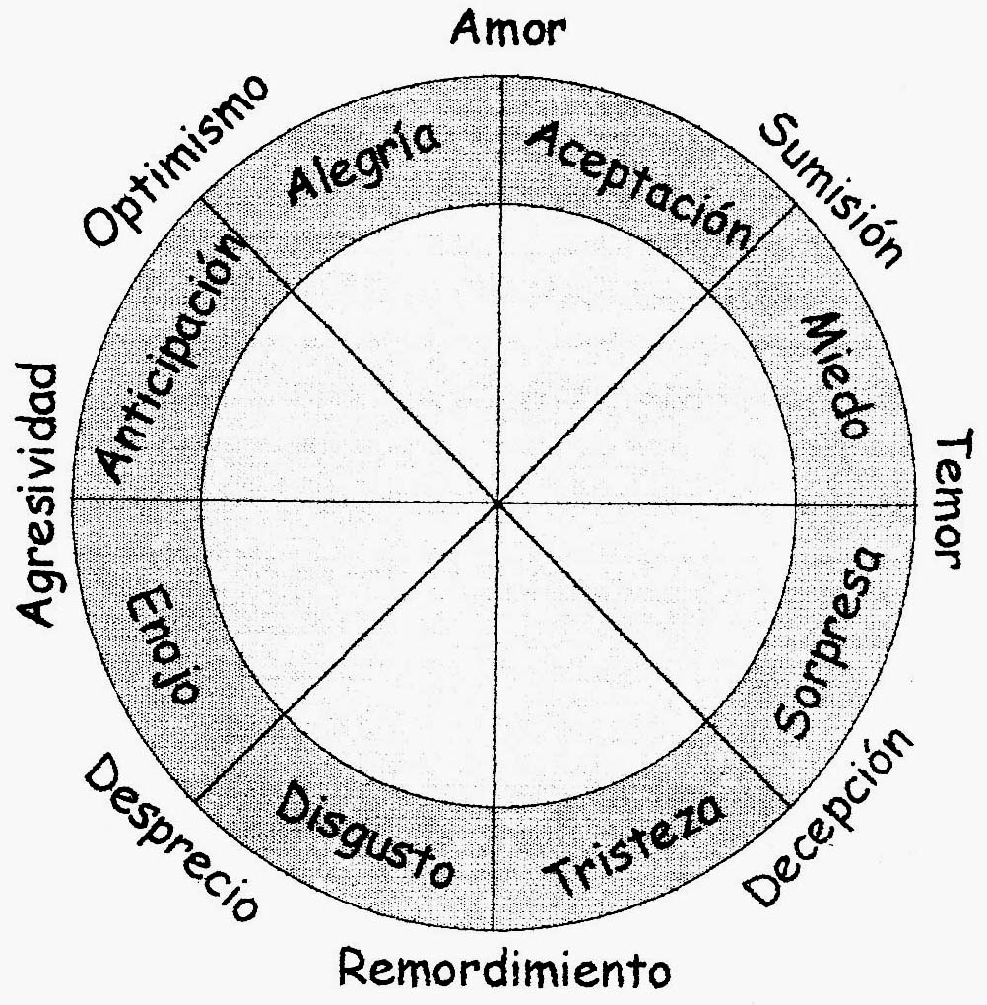
SENTIMIENMTOS

Slide 35
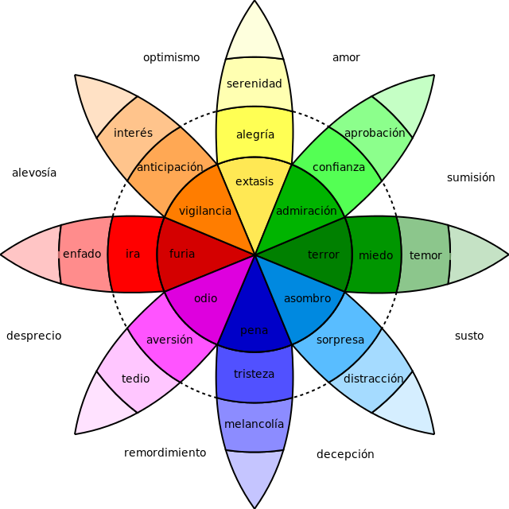
sentimientos

Slide 36
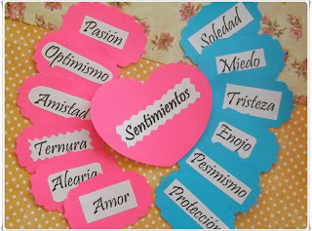
sentimientos

Slide 37
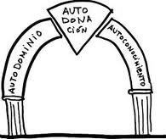

Slide 38
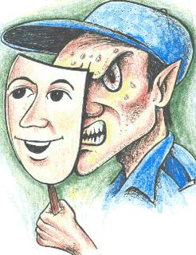
Caras y caretas

Slide 39
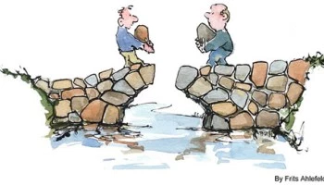
Hacer puentes

Slide 40
FORMACIÓN AFECTIVA
problemas relacionales
ausencia de comunicación profunda, aislamiento emocional
desconocimiento de la dinámica de la sexualidad humana y sus implicaciones psicofisiológicas (hormonas, bioritmos, etc.)
dificultades para asumir la orientación sexual propia y la historia sexual (experiencias tempranas, abuso, mecanismos de defensa - represión
dificultad en el manejo de los sentimientos y las emociones.

Slide 41
OBSTÁCULOS AFECTIVOS
ausencia de “límites” profesionales , relaciones duales, parámetros no claros de la relación ministerial (horarios, lugares, personas, frecuencia, supervisión)
trabajo a “profundidad” con víctimas, con personas vulnerables (duelos, depresiones, soledad) sin la formación adecuada ni el entrenamiento.
Clandestinidad y ausencia de supervisión, justificada con racionalizaciones y disculpas.
Dificultad para comprender el poder personal y el impacto que tenemos sobre otras personas

Slide 42
Proceso afectivo
SANAR HERIDAS
SACRIFICIO Y AUTODOMINIO
AFIANZAR EL AMOR
CAPACIDAD DE CONVIVENCIA
CORRESPONSABILIDAD FAMILIAR
RECONFIGURACIÓN
autoridad, violencia, afectividad
exigencia, reacciones
experiencia fundante cultivada
servicio, diálogo
ayuda mutua
corazón de amor, “revestidos de persona nueva”

Slide 43
Valores familiares
ENTREGA
FIDELIDAD
AMOR
COMUNICACIÓN
UNIÓN
MADUREZ

Slide 44
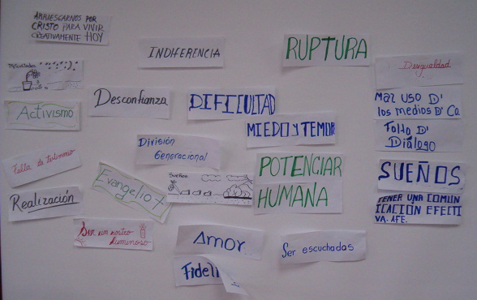
Paso a paso

Slide 45
Mis conflictos
AFECTOS
TIEMPO
DIÁLOGO
SUEÑOS
SERVICIOS

Slide 46
Relación CERCANA
Mirarse a los ojos
Mirar la pantalla
Mirar el corazón

Slide 47
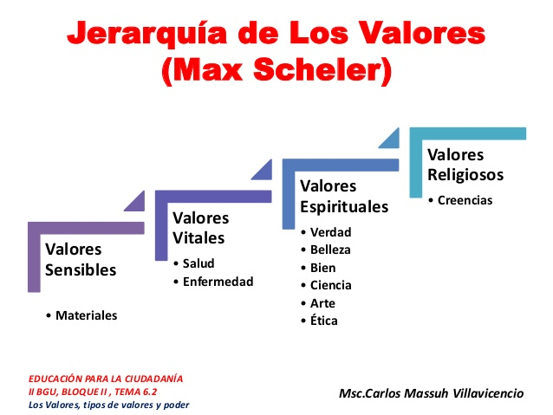
Valores de scheler

Slide 48
MI RETROALIMENTACIÓN
DESCANSO
LUZ DEL SOL
EJERCICIO
DIETA
AUTOESTIMA
AMIGOS

